Slide 1


Sistemas Telemáticos
O Network Simulator 2 (NS2)
António Costa <costa@di.uminho.pt>
Grupo de Comunicações por Computador
Departamento de Informática
Universidade do Minho
Horário de Atendimento:
  Quarta-Feira, 15h – 18h
  Terça-Feira, 10h – 13h

Slide 2
Sumário
Introdução ao Network Simulator 2
Componentes do NS2
Fundamentos da simulação por eventos
Arquitectura do NS2
Utilização do NS2
Tcl e Otcl
Um exemplo completo
Como funciona internamente o NS2
Geradores de Topologias

Slide 3
Referências
Parte desta apresentação é baseada no seguinte material disponível on-line:
NS2 Tutorial
  Haobo Yu and Nader Salehi, USC/ISI, {haoboy,salehi}@isi.edu
IPAM Tutorial: Network Modeling and Traffic Analysis with NS-2
  John Heidemann (USC/ISI) and Polly Huang (ETH-Zurich)
NS2 Tutorial
  Kevin Fall (LBL) and Kannan Varadhan (USC/ISI)
Manual do Network Simulator 2, VINT Project,
  Kevin Fall (LBL) and Kannan Varadhan (USC/ISI)

Slide 4
Network Simulator 2
Um simulador discreto por eventos...
  Projectado para a simulação de redes e protocolos:
    Nível 2 e superiores do modelo de referência...
  Inclui suporte para:
    Redes com fios e redes sem fios (incluindo ligações via satélite)
    Protocolos da família TCP/IP:
      IP e IP multicast, TCP e UDP
      protocolos de encaminhamento unicast e multicast
      Aplicações: FTP, Telnet, Web, etc...
  Permite simular falhas de nós e ligações
  Gera estatísticas, traces, etc. e saídas para visualizador
  Permite diferentes níveis de abstracção...

Slide 5
Network Simulator 2
Principais objectivos do NS2:
  Plataforma para o ensino e a investigação na área de redes de computadores...
    Projecto e estudo de protocolos novos ou já existentes
    Comparação de diferentes protocolos
  Principais áreas de investigação em que tem sido usado:
    QoS: Intserv/Diffserv
    Multicast (encaminhamento, multicast fiável)
    Transporte (TCP, Controlo de congestão)
    Aplicações (Web Caching e Multimedia)
  Também pode ser útil no planeamento...
São estes os “objectivos” para Sistemas Telemáticos!

Slide 6
Network Simulator 2
Ambiente aberto que facilita a colaboração:
  Código de distribuição gratuita
    Todos os Unix e (alguns) Windows
    Alguns itens novos só no FreeBSD (Exemplo: emulação)
Alternativas
  Experimentação em laboratório
    Detalhes operacionias, mas a uma escala mais limitada
    Nem sempre é possível...
  Estudos analíticos
    Ausência dos detalhes e do comportamento dinâmico...
  Outros simuladores (comerciais ou não)
    Questão de popularidade...
http://www.isi.edu/nsnam/ns/

Slide 7
História e Estado Actual
1988: Columbia University: NEST (bancada de simulação)
1989: Cornell University: REAL (simulador de redes…)
1989: L. Berkeley Laboratory, NS-1 (baseado no REAL)
1995: NS-2, Projecto VINT (Virtual InterNetwork Testbed),
  Consórcio: LBL, Xerox PARC, UCB, USC/ISI
A versão actual ns-2
  2.27 de Janeiro 2004, mantida pela USC/ISI
    Um nova versão a cada seis meses...
  Números:
    Tudo são 250 MB (inclui Tcl/tk, Otcl, tclCL, ns2, nam, xgraph, etc)
    100K linhas de C++, 70K linhas de Otcl, 30K linhas de testes, e 20K linhas de documentação
Os linux do LabCom estão com a versão 2.1b9a na /usr/local/bin/ns

Slide 8
Principais Componentes do NS2
NS (o Network Simulator propriamente dito)
NAM (Network AniMator)
  visualizador/animador dos resultados do NS (ou outros)
  Algumas versões mais recentes permitem editar topologias e cenários de simulação...
Pré-processadores:
  Geradores de tráfego...
  Geradores de topologias (INET, GT-ITM, TIERS, BRITE)
Pós-processadores:
  Analisadores dos ficheiros de trace
    (scripts Awk, Perl ou Tcl)
  Analisadores gráficos:
    Xgraph, gnuplot, nam, etc...

Slide 9
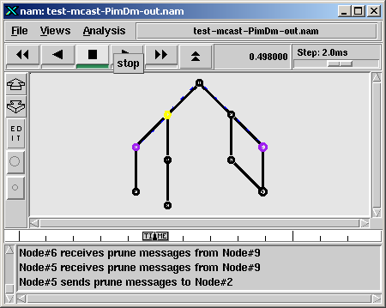
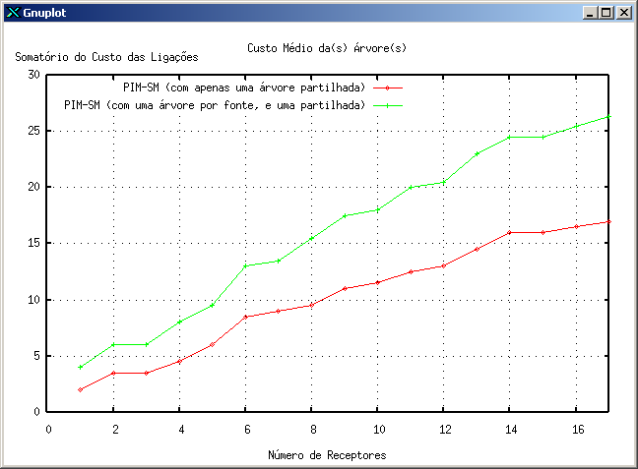
Principais Componentes do NS2
GT-ITM, etc..
Grafos,
topologias
Script
Simulação
NS
Trace
files
NAM
Awk,
Tcl,
Perl, etc..
Xgraph,
gnuplot

Slide 10
Simulação discreta por eventos
Modelar o mundo real com “eventos”
  Simulador mantém uma lista de “eventos”
  Processa a lista de “eventos”:
    Obtém próximo evento e executa-o, enquanto houver eventos...
  Cada “evento” acontece num determinado instante de tempo virtual (tempo simulado)...
  A execução de cada “evento” consome tempo real... mas que se não reflecte (normalmente) no tempo virtual...
O NS usa um modelo muito simples:
  uma única thread de controlo...
  não há preocupações de locks ou race conditions...

Slide 11
Simulação discreta por eventos
Um exemplo: dois modelos
Modelação simples usando uma fila de espera:
Evento 1, t = 1, Nó A faz enqueue do pacote na LAN
Evento 2, t = 1.01, LAN faz dequeue do pacote e provoca recepção
no nó B.
A
Modelação mais detalhada do CSMA/CD:
LAN Ethernet, dois nós
Evento 1, t = 1, Nó A envia pacote para a sua placa de rede
- A placa de rede do nó A inicia detecção
portadora...
Evento 2, t = 1.005, Placa de rede detecta meio livre e inicia a
transmissão do pacote...
Evento 3, t = 1.006, Placa de rede do nó B inicia recepção do pacote
Evento 4, t = 1.01, Placa do nó B acaba de receber o pacote
- Placa do nó B entrega pacote à aplicação...
B

Slide 12
Simulação discreta por eventos
O modelo certo é aquele que melhor se ajusta aos objectivos da simulação...
  A simulação exige sempre um certo grau de abstracção da realidade...
Mais detalhe, implica sempre mais recursos...
  Mais gastos de memória, maior tempo de execução...
  O que pode significar topologias menos complexos e tempos de simulação mais pequenos...
Objectivo do NS: suportar múltiplos níveis de abstracção

Slide 13
Arquitectura do NS2
Metodologia orientada aos objectos
  Abordagem modular
Usa duas linguagens de programação:
  C++ e OTcl (ambas object-oriented)
Objectivos:
  Conseguir reunir o melhor das duas linguagens para obter “Escalabilidade” e “Extensibilidade”
  Separação entre “Controlo” e “Dados”
  Processamento ao nível do pacote em C++:
    Execuções mais rápidas… para as tarefas mais frequentes, e que manipulem grandes quantidades de informação…
  Operações de Controlo em Otcl:
    Mais fácil e rápido de escrever e de fazer alterações… para configurações, mudanças ocasionais e definição da simulação…

Slide 14
Arquitectura do NS2
Vantagens desta arquitectura:
  bom compromisso entre velocidade de execução e tempo de escrita de código...
  Linguagem de configuração poderosa e bem documentada
  Consegue-se reutilização de código e maior facilidade na manutenção...
Desvantagens:
  Duas linguagens para aprender...
  Debug mais complexo...
  Exige planeamento cuidado da modularidade...
NS é complexo ! A curva de aprendizagem do NS é longa!

Slide 15
Arquitectura do NS2
A Dualidade Otcl/C++
Objectos
C++ puros
Objectos
Otcl puros
Objectos mistos C++/Otcl
C++
OTcl
ns

Slide 16
Arquitectura do NS2
maior
Tamanho do programa, complexidade
menor
C/C++
OTcl
Objectos mistos
Por vezes é dificil encontrar o compromisso certo…
A tentação de apostar numa só linguagem é grande…
Pode-se sempre ajustar a granularidade à posteriori, migrando métodos do Otcl para o C++ (ou vice-versa)

Slide 17
Arquitectura do NS2
Componentes de
Redes e protocolos
Tcl e C++ na base do NS
OTcl (extensão para objectos)
TclCL:
  Permite a ligação C++/Otcl
  Torna possível partilha de métodos e de variáveis entre as duas linguagens
Escalonador de eventos
Componentes de redes e protocolos:
  Nível 2 e superiores
  Emulação
TclCL
OTcl
Escalonador
de Eventos
Tcl
C/C++
ns-2
O “utilizador” do NS precisa conhecer o Tcl (e suas extensões) para
escrever as simulações (scripts de simulação)

Slide 18
Utilização do NS2: modo interactivo
costa@polo[~]$ ns
% set ns [new Simulator]
_o4
% $ns at 1.0 “puts \“Ola Mundo!\””
1
% $ns at 2.0 “exit”
2
% $ns run
Ola Mundo!
costa@polo[~]$
Qual o tempo de simulação? E de execução?

Slide 19
Utilização do NS2: modo batch
simple.tcl
  set ns [new Simulator]
  $ns at 1.0 “puts \“Ola Mundo!\””
  $ns at 2.0 “exit”
  $ns run
costa@polo[~]$ ns simple.tcl
Ola Mundo!
costa@polo[~]$

Slide 20
Tcl
Variáveis e expressões:
Controlo de fluxo:
set a 4
set b [expr $a*$a]
puts “Quadrado de $a e $b”
unset a b
set mesada(jan) 100
...
set mesada(dez) 200
set total 0
set n 0
foreach mes {jan fev mar dez} {
set total [expr $total+$mesada($mes)]
incr n
}
set f [open “file.txt” r]
while { [gets $f line] >= 0 } {
puts $line
}
set a { a b c d e f }
for { set i 0 } { $i < [llength $a] } { incr i } {
puts “Elemento $i tem valor [lindex $a $i]”
}

Slide 21
Tcl
Procedimentos:
Variaveis locais e globais:
proc fac x {
if { $x <= 1 } {
return 1
}
expr $x * [fac [expr $x-1]]
}
set f1 [open “file” r]
set f2 [open “file” w]
proc finish { } {
global f1 f2
set x “Terminando...”
close $f1
close $f2
puts $x
}
Passagem por referência:
proc copia { src dest } {
upvar $dest d
set d $src
}

Slide 22
OTcl
Classes são objectos com suporte para herança
Analogias com o C++:
C++ admite uma única declaração
Construtor e destrutor C++
this
Métodos virtual
Métodos rescritos podem ser
invocados explicitamente...
Variáveis estáticas C++
Suporta herança múltipla...
OTcl atribue métodos a objectos
Métodos init e destroy
$self
Todos os métodos são “virtuais”
Invocação implícita dos métodos
rescritos: $self next
Variáveis de classe...
Suporta herança múltipla...

Slide 23
OTcl
Class Pessoa
# construtor
Pessoa instproc init {nome id}{
$self instvar nome_ idade_
set nome_ $nome
set idade_ $id
}
# metodo “fala”
Pessoa instproc fala {}{
$self instvar idade_
$self instvar nome_
puts “Chamo-me $nome_ e tenho $idade_ anos.”
}
# subclass que rescreve metodo “fala”
Class Filho -superclass Pessoa
Filho instproc fala {} {
$self next
puts “Ainda sou crianca.”
}
# criar a mae e o filho…
set mae [new Pessoa “Ana” 40]
set filho [new Filho “Jose” 8]
# filho faz anos…
$filho set idade_ 9
# falam os dois...
$mae fala
$filho fala

Slide 24
Uma simulação no NS2
Lista de tarefas
  Criar o escalonador de eventos…
  Activar as opções de trace para produzir os outputs desejados
  Criar a topologia da rede
  Activar o encaminhamento (unicast e multicast)
  Introduzir erros e falhas nas ligações
  Criar conexões de transporte (TCP e/ou UDP)
  Transmitir dados entre as aplicações…

Slide 25
Uma simulação no NS2
1. Criar o escalonador de eventos:
  set ns [new Simulator -multicast]
  Escalonar eventos:
    $ns at <time> <event>
  Iniciar a execução no escalonador
      $ns run
  Outras:
      $ns cancel <event>
      $ns use-scheduler <type>
      $ns after <delay> <event>
      $ns now
Qualquer comando ns/tcl

Slide 26
Uma simulação no NS2
2. Activar as opções de trace desejadas:
  Todos os pacotes em todos os links:
  $set f [open out.tr w]
  $ns trace-all $f
  Todos os traces mas no formato NAM (para visualizador):
  $set nf [open out.nam w]
  $ns namtrace-all $nf
  Apenas numa ligação
      $ns trace-queue $n0 $n1
  $ns namtrace-queue $n0 $n1
<event> <time> <from> <to> <pkt> <size> -- <fid> <src> <dst> <seq> <attr>
+ 1 0 2 cbr 210 ------- 0 0.0 3.1 0 0
1 0 2 cbr 210 ------- 0 0.0 3.1 0 0
r 1.00234 0 2 cbr 210 ------- 0 0.0 3.1 0 0

Slide 27
Uma simulação no NS2
3. Criar a topologia da rede
  Nós (routers)
    set n0 [$ns Node]
    set n1 [$ns Node]
    set n2 [$ns Node]
    set n3 [$ns Node]
  Ligações
    $ns duplex-link $n0 $n2 5Mb 2ms DropTail
    $ns duplex-link $n1 $n2 5Mb 2ms DropTail
    $ns duplex-link $n2 $n3 1.5Mb 10ms DropTail
n0
5 Mb, 2ms
n2
n3
5 Mb, 2ms
1.5Mb, 10ms
n1
  $ns <link-type> <node1> <node2> <bandwidth> <delay> <queue_type>
  <link-type>: simplex-link, duplex-link, duplex-intserv-link
  <queue_type>: DropTail, RED, CBQ, FQ, SFQ, DRR

Slide 28
Uma simulação no NS2
3. Criar a topologia da rede (cont.)
  Rede local LAN, Ethernet (CSMA/CD), com dois nós
  $ns make-lan “$n1 $n2” $bw $delay LL Queue/DropTail Mac/Csma/cd
  $ns make-lan <node-list> <bandwidth> <delay> <ll_type> \
  <if_queue_type> <mac_type> <channel_type>
  <node-list>: lista dos nós que fazem parte da LAN
  <ll_type>: LL (Link Layer) – implementa o nível lógico
  <if_queue_type>: DropTail - disciplina da fila de espera
  <mac_type>: MAC (Mac Layer) – implementa técnica de acesso ao meio
  <channel_type>: Channel (Physical Layer) – implementa meio partilhado

Slide 29
Uma simulação no NS2
4. Activar o Encaminhamento (unicast e multicast)
  Definir qual o protocolo de encaminhamento unicast:
    $ns rtproto DV
    rtobject dump-routes <fileId>
  Definir qual o protocolo multicast a usar:
    $ns mrtproto DM
Static (Dijkstra SPF, só no ínicio da sim.)
Session (Dijkstra, mas recalcula rotas)
DV (Distance Vector)
LS (Link State)
(MultiPath: Node set multipath_ 1)
Lista Tabela de encaminhamento
CtrMcast (PIM-SM Centralizado)
DM (Dense Mode – DVRMP / PIM-DM)
ST (Shared Tree)
BST (Árvores partilhadas bidireccionais)

Slide 30
Uma simulação no NS2
5. Introduzir erros e falhas nas ligações
  Criar modelo para erros
      set loss_module [new ErrorModel]
      $loss_module set rate_ 0.01
      $loss_module unit pkt
      $loss_module ranvar [new RandomVariable/Uniform]
      $loss_module drop-target [new Agent/Null]
  Aplicar o modelo para erros
    $ns lossmodel $loss_module $n0 $n1
% de erros
Aplica o modelo de erros na queue do link n0 ←→ n1

Slide 31
Uma simulação no NS2
5. Introduzir erros e falhas nas ligações (cont.)
  Simula a falha das ligações
    afecta o encaminhamento!
    Os módulos de encaminhamento reagem às falhas e recalculam as suas rotas
  Quatro modelos para falhas:
  $ns rtmodel Trace <config_file> $n0 $n1
  $ns rtmodel Exponential {<params>} $n0 $n1
  $ns rtmodel Deterministic {<params>} $n0 $n1
  $ns rtmodel-at <time> up|down $n0 $n1
  Os parâmetros são:
  [<start>] <up_interval> <down_interval> [<finish

Slide 32
Uma simulação no NS2
6. Criar conexões de transporte (UDP)
  Cria instância UDP no nó origem
    set udp [new Agent/UDP]
    $ns attach-agent $n0 $udp
  Cria instância no nó destino (para descartar pacotes)
    set null [new Agent/Null]
    $ns attach-agent $n1 $null
  Conecta as duas instâncias
    $ns connect $udp $null
  Instala aplicação geradora de tráfego sobre UDP
    set src [new Application/Traffic/CBR]
    $src attach-agent $udp

Slide 33
Uma simulação no NS2
6. Criar conexões de transporte (UDP) (cont.)
  4 Geradores de Tráfego:
    CBR ( Constant Bit Rate)
    set src [new Application/Traffic/CBR]
Exponential on-off
set src [new Application/Traffic/Exponential]
Pareto on-off
set src [new Application/Traffic/Pareto]
    Trace (gera tráfego a partir dos dados de um ficheiro)
    set tfile [new Tracefile]
    $tfile filename exemplo-trace.bin
    set src [new Application/Traffic/Trace]
    $src attach-tracefile $tfile

Slide 34
Uma simulação no NS2
6. Criar conexões de transporte (TCP)
  Instalação de agentes TCP originadores e receptores de tráfego (num só sentido):
    set tcp [new Agent/TCP]
      set tcpsink [new Agent/TCPSink]
      $ns attach-agent $n0 $tcp
      $ns attach-agent $n1 $tcpsink
      $ns connect $tcp $tcpsink
  Aplicações sobre TCP
    FTP
      set ftp [new Application/FTP]
      $ftp attach-agent $tcp
    Telnet
      set telnet [new Application/Telnet]
      $telnet attach-agent $tcp

Slide 35
Uma simulação no NS2
6. Criar conexões de transporte (TCP) (cont.)
  Geração de tráfego sobre TCP a partir de ficheiros
    Formato binário ( nativo!)
    2 campos de 32 bits por registo:
      tempo em ms até gerar próximo pacote...
      tamanho em bytes do próximo pacote...
  Instalação de um agente ligado ao ficheiro de dados:
    set tfile [new Tracefile]
    $tfile filename <file>
    set src [new Application/Traffic/Trace]
    $src attach-tracefile $tfile

Slide 36
Uma simulação no NS2
7. Transmitir dados entre as aplicações…
Características:
  Funcionar sobre os protocolos de transporte
  Transmitir dados dos utilizadores (HTTP por exemplo)
Duas soluções distintas:
  TCP: Application/TcpApp
  UDP: Agent/Message

Slide 37
Uma simulação no NS2
7. Transmitir dados entre as aplicações…
  Criar conecção FullTcp (bidireccional!)
    set tcp1 [new Agent/TCP/FullTcp]
    set tcp2 [new Agent/TCP/FullTcp]
    $ns attach-agent $n1 $tcp1
    $ns attach-agent $n2 $tcp2
    $ns connect $tcp1 $tcp2
    $tcp2 listen
  Transmitir dados (de forma fiável e ordenada)
      set app1 [new Application/TcpApp $tcp1]
      set app2 [new Application/TcpApp $tcp2]
      $app1 connect $app2
      # <comando> vai ser executado no destino…
      $ns at 1.0 “$app1 send <size> \”<comando>\””

Slide 38
Exemplo Multicast
Dense Mode
1.35s
1.3s
1.2s
n2
G2
G2
G1
G2
1.5Mb, 10ms
1.25s
n0
1.5Mb, 10ms
n1
G1
1.5Mb, 10ms
G2
n3

Slide 39
Exemplo Multicast
Cria o escalonador e define o trace desejado
# Create scheduler
set ns [new Simulator]
# Turn on multicast
$ns multicast
# Turn on Tracing
set fd [open “mcast.nam” w]
$ns namtrace-all $fd

Slide 40
Exemplo Multicast
Criar a topologia
# Create nodes
set n0 [$ns node]
set n1 [$ns node]
set n2 [$ns node]
set n3 [$ns node]
# Create links
$ns duplex-link $n0 $n1 1.5Mb 10ms DropTail
$ns duplex-link $n0 $n2 1.5Mb 10ms DropTail
$ns duplex-link $n0 $n3 1.5Mb 10ms DropTail

Slide 41
Exemplo Multicast
Activa o encaminhamento multicast e cria 2 grupos
# Routing protocol: let’s run distance vector
$ns mrtproto DM
# Allocate group addresses
set group1 [Node allocaddr]
set group2 [Node allocaddr]

Slide 42
Exemplo Multicast
Fonte no nó 1 envia tráfego CBR para o grupo 1…
# Transport agent for the traffic source
set udp0 [new Agent/UDP]
$ns attach-agent $n1 $udp0
$udp0 set dst_addr_ $group1
$udp0 set dst_port_ 0
# Constant Bit Rate source #0
set cbr0 [new Application/Traffic/CBR]
$cbr0 attach-agent $udp0
# Start at time 1.0 second
$ns at 1.0 "$cbr0 start"

Slide 43
Exemplo Multicast
Fonte no nó 3 envia tráfego CBR para grupo 2…
# Transport agent for the traffic source
set udp1 [new Agent/UDP]
$ns attach-agent $n3 $udp1
$udp1 set dst_addr_ $group2
$udp1 set dst_port_ 0
# Constant Bit Rate source #0
set cbr1 [new Application/Traffic/CBR]
$cbr1 attach-agent $udp1
# Start at time 1.1 second
$ns at 1.1 "$cbr1 start"

Slide 44
Exemplo Multicast
Receptor no nó 2, junta-se e abandona os grupos dinamicamente:
# Can also be Agent/Null
set rcvr [new Agent/LossMonitor]
# Assign it to node $n2
$ns at 1.2 "$n2 join-group $rcvr $group2"
$ns at 1.25 "$n2 leave-group $rcvr $group2"
$ns at 1.3 "$n2 join-group $rcvr $group2"
$ns at 1.35 "$n2 join-group $rcvr $group1"

Slide 45
Exemplo Multicast
Procedimento habitual para finalizar simulação:
$ns at 2.0 "finish"
proc finish {} {
global ns fd
close $fd
$ns flush-trace
puts "running nam..."
exec nam out.nam &
exit 0
}
$ns run

Slide 46
Exemplo Multicast (Melhorias NAM)
Definição da cor dos pacotes
# Colors for packets from two mcast groups
$ns color 10 blue
$ns color 11 red
# Prune packets (predefined)
$ns color 30 purple
# Graft packets
$ns color 31 green

Slide 47
Exemplo Multicast (Melhorias NAM)
Definir a disposição da topologia na janela:
# Manual layout: order of the link is significant!
$ns duplex-link-op $n0 $n1 orient right
$ns duplex-link-op $n0 $n2 orient right-up
$ns duplex-link-op $n0 $n3 orient right-down
# Show queue on simplex link n0->n1
$ns duplex-link-op $n0 $n1 queuePos 0.5

Slide 48
Exemplo Multicast (Melhorias NAM)
Definir cores para as fontes…
# Group 0
$udp0 set fid_ 10
$n1 color blue
$n1 label “Source for group 0”
# Group 1
$udp1 set fid_ 11
$n3 color red
$n3 label “Source for group 1”

Slide 49
Exemplo Multicast (Melhorias NAM)
Definir cores para os receptores…
$n2 label “Receiver”
$ns at 1.2 "$n2 join-group $rcvr $group2; \
$n2 add-mark m0 red"
$ns at 1.25 "$n2 leave-group $rcvr $group2; \
$n2 delete-mark m0"
$ns at 1.3 "$n2 join-group $rcvr $group2; \
$n2 add-mark m1 red"
$ns at 1.35 "$n2 join-group $rcvr $group1; \
$n2 add-mark m2 blue"

Slide 50
Estrutura interna do NS
Escalonador
Topologia
Encaminhamento
Transporte
Percurso dos Pacotes
Formato dos Pacotes
Application

Slide 51
Escalonador de Eventos
time_, uid_, next_, handler_
head_ ->
head_ ->
handler_ -> handle()
reschedule
insere
time_, uid_, next_, handler_
Três tipos de escalonadores:
  List: uma lista ligada simples, ordenada, O(N)
  Heap: O(logN)
  Calendar: baseado em funções de hash O(1)

Slide 52
Estrutura dos Nós
n0
n1
Port Classifier
Nó
Unicast
Nó
Multicast
dmux_
Addr Classifier
classifier_
Node entry
Node entry
dmux_
entry_
entry_
Multicast Classifier
classifier_
multiclassifier_

Slide 53
Estrutura das Ligações
n0
n1
duplex link
n1 entry_
head_
enqT_
queue_
deqT_
link_
ttl_
tracing
drophead_
drpT_
simplex link

Slide 54
Encaminhamento
n0
n1
Port Classifier
Addr Classifier
Node entry
0
n1 entry_
dmux_
head_
entry_
1
enqT_
queue_
deqT_
link_
ttl_
classifier_
drophead_
drpT_

Slide 55
Encaminhamento
n0
n1
Port Classifier
Port Classifier
Addr Classifier
Addr Classifier
0
1
dmux_
Link n0-n1
dmux_
entry_
1
entry_
0
classifier_
classifier_
Link n1-n0

Slide 56
Transporte
n0
n1
Port Classifier
Port Classifier
dst_=1.0
dst_=0.0
Addr Classifier
0
Agent/TCP
Addr Classifier
0
Agent/TCPSink
agents_
agents_
0
1
dmux_
Link n0-n1
dmux_
entry_
1
entry_
0
classifier_
classifier_
Link n1-n0

Slide 57
Tráfego Aplicacional
n0
n1
Port Classifier
Application/FTP
Port Classifier
dst_=1.0
dst_=0.0
Addr Classifier
0
Agent/TCP
Addr Classifier
0
Agent/TCPSink
agents_
agents_
0
1
dmux_
Link n0-n1
dmux_
entry_
1
entry_
0
classifier_
classifier_
Link n1-n0

Slide 58
Percurso dos pacotes
n0
n1
Port Classifier
Application/FTP
Port Classifier
dst_=1.0
dst_=0.0
Addr Classifier
0
Agent/TCP
Addr Classifier
0
Agent/TCPSink
0
1
Link n0-n1
entry_
1
entry_
0
Link n1-n0

Slide 59
Formato dos pacotes
ts_
cmn header
header
ptype_
ip header
data
uid_
tcp header
size_
rtp header
iface_
trace header
...
ts_ timestamp; ptype_ packet type; uid_ unique identifier; size_ size; iface_ interface

Slide 60
Estrutura de directorias do NS2
ns-allinone
Tcl8.0
TK8.0
OTcl
tclcl
ns-2
nam-1
tcl
...
Código C++
ex
test
lib
mcast
...
Exemplos
Testes de validação
Código OTcl

Slide 61
Hierarquia incompleta de classes
TclObject
NsObject
Connector
Classifier
Queue
Delay
Agent
Trace
AddrClassifier
McastClasifier
DropTail
RED
TCP
Enq
Deq
Drop
Reno
SACK

Slide 62
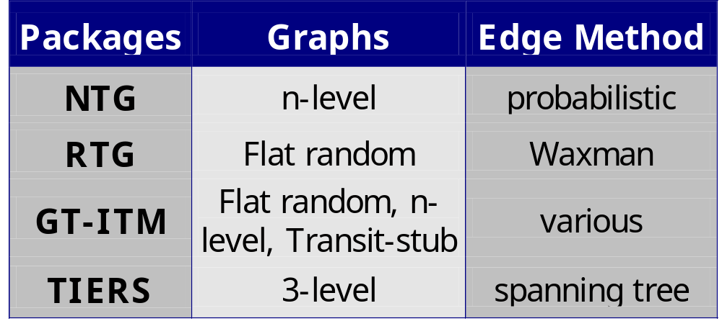
Geradores de Topologias
http://www.isi.edu/nsnam/ns/ns-topogen.html
Vem com a distribuição do NS2

Slide 63
Geradores de Topologias: GT-ITM
AS
Trânsito
AS
Stub

Slide 64
Geradores de Topologias: GT-ITM
Um exemplo simples: gerar 10 grafos com 100 nós cada…
Passo 1: produzir um ficheiro de configuração (r100)
  # <method keyword> <number of graphs> [<initial seed>]
    # <n> <scale> <edgemethod> <alpha> [<beta>] [<gamma>]
    geo 10 # 10 topologias “flat random”
    100 100 3 .033 # 100 nós, num espaço virtual 100x100
    # a probabilidade de link é 0.033
Passo 2: gerar as topologias no formato SGB
    Executar “itm r100” (produz dez ficheiros r100-{0-9}.gb
Passo 3: Converter as topologias para scripts NS
Executar “sgb2ns r100-0.gb r100-0.tcl”
Para produzir a script NS…

Slide 65
Geradores de Topologias: GT-ITM
Uma pequena script ns para visualizar a topologia:
source r100-0.tcl
set ns [new Simulator]
$ns namtrace-config [open r100-0.nam w]
create-topology ns node 1.5Mb
$ns at 1.0 “exit 0”
$ns run
Gera file para o NAM
Cria topologia

Slide 66
Emulação
Ligar o Simulador ao mundo real:
  Injectar os pacotes vindos da rede no simulador e enviar os pacotes do simulador para a rede…
  Actualmente só funciona no FreeBSD…
Para quê?
  Sujeitar o simulador a tráfego real e as aplicações verdadeiras às condições impostas pelo simulador!
O que é necessário:
  Um escalonador de tempo real (Scheduler/RealTime)
    Sincronizar o tempo de simulação com o tempo real das aplicações
  Se tempo de simulação não acompanhar a realidade: Erro!

Slide 67
Emulação
Scheduler/RealTime
Simulador
Agent/Tap
BPF
BPF
BPF
Objectos que lidam
com a rede
RAW IP
ns
Network/IP
Network/Pcap/Live
mundo
Rede verdadeira

Slide 68
A Dualidade Otcl/C++
Objectos
C++ puros
Objectos
Otcl puros
Objectos mistos C++/Otcl
C++
OTcl
ns

Slide 69
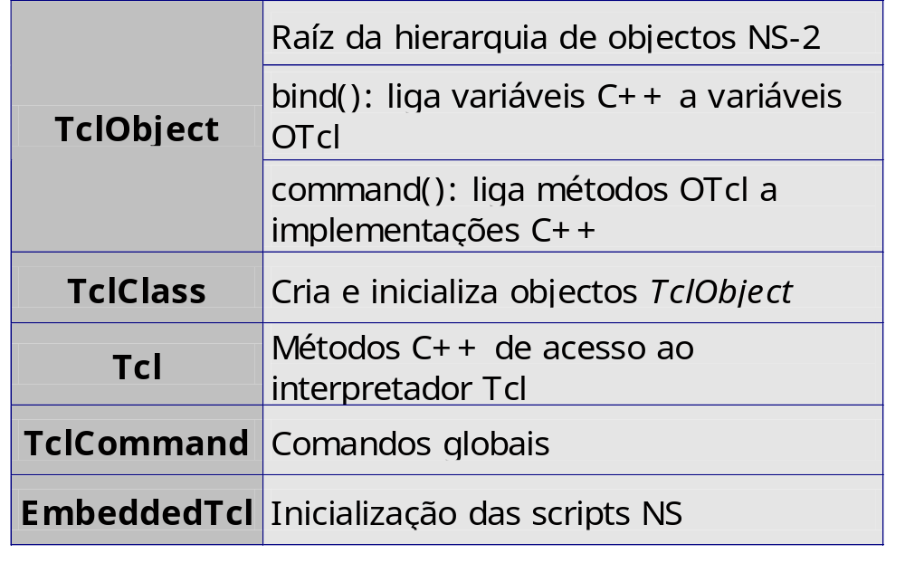
Como ligar o C++ e o Otcl?

Slide 70
O TclObject e as duas hierarquias
TclObject
Hierarquia de
classes OTcl
Hierarquia de
clasess C++
TclObject
Agent
Agent
Agent/TCP
TcpAgent
_o123
*tcp
Agent/TCP OTcl
objecto sombra
Agent/TCP C++
object

Slide 71
TclObject::command()
Permite implementar métodos OTcl em C++
Ponto armadilhado: O método OTcl cmd{}
  Todos os argumentos a seguir a cmd{} são passados como parâmetro ao método TclObject::command()

Slide 72
TclObject::command()
OTcl
$tcp send
no such
procedure
TclObject::unknown{}
$tcp cmd send
C++
TcpAgent::command()
Yes
match
“send”?
No
process and return
Invoke parent:
return Agent::command()

Slide 73
TclObject
Como construir os objectos?
  Procedimentos globais: new{}, delete{}
Exemplo:
  set tcp [new Agent/TCP]
  …
  delete $tcp

Slide 74
TclObject
Agent/TCP
constructor
parent
constructor
TclObject
constructor
invoke parent
constructor
invoke parent
constructor
create C++
object
complete
initialization
Que objecto
C++ criar?
– TclClass
complete
initialization
create OTcl
shadow object
OTcl
C++
TclObject (C++)
constructor
parent (Agent)
constructor
AgentTCP
constructor
invoke parent
constructor
invoke parent
constructor
do nothing,
return
bind variables
and return
bind variables
and return

Slide 75
TclClass
Static class TcpClass : public TclClass {
public:
  TcpClass() : TclClass(“Agent/TCP”) {}
  TclObject* create(int, const char*const*) {
    return (new TcpAgent());
  }
} class_tcp;
OTcl
C++
TclObject
TclObject
NsObject
??
Agent
Agent
TcpAgent
Agent/TCP

